Slide 1
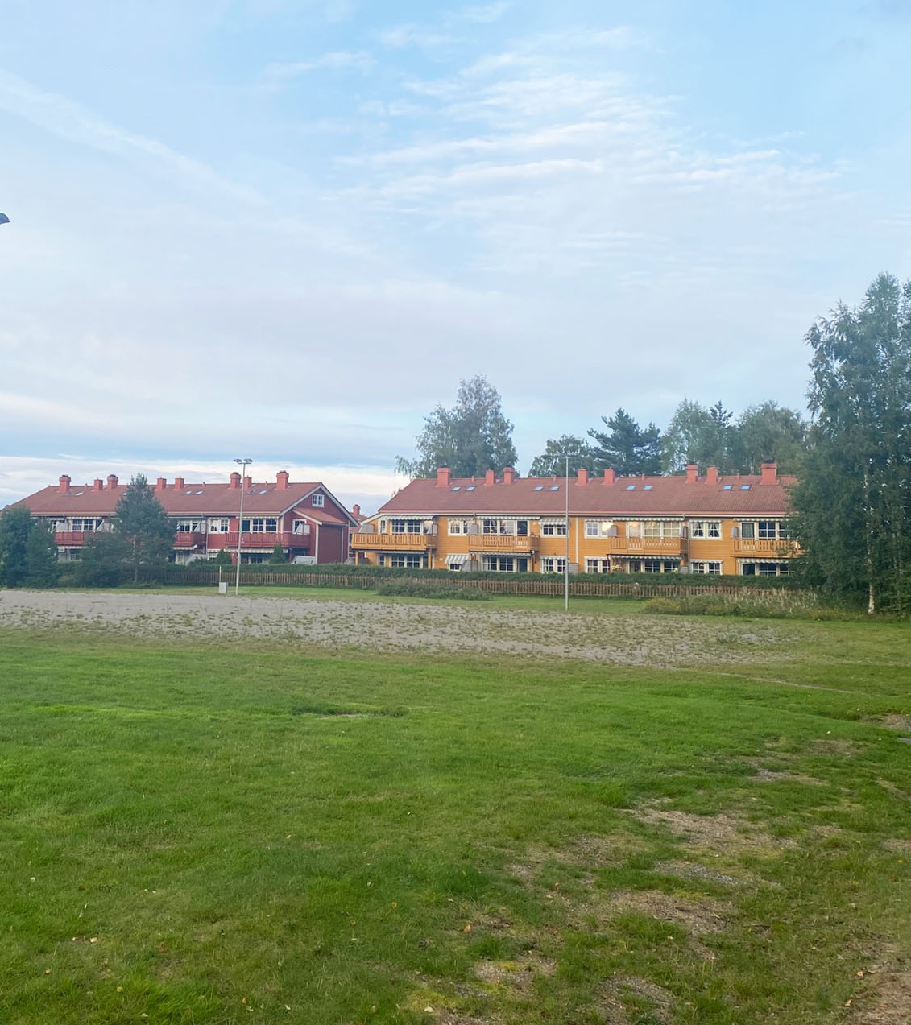
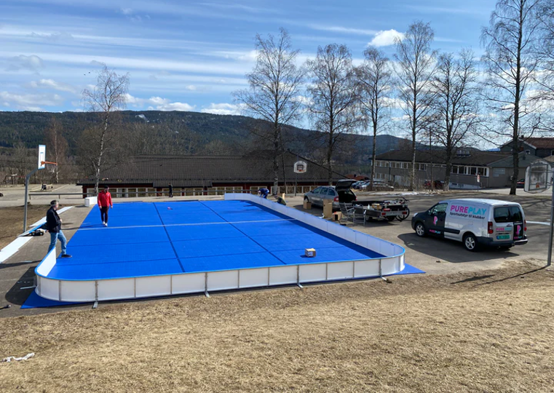
Ekstraordinært årsmøte om multisportbane/nærmiljøanlegg
Digitalt årsmøte 23. oktober til 31. oktober 2023

Slide 2
Årsmøte – kort oppsummert
HVA?
Det foreligger en tidsbegrenset mulighet for å etablere multisportbane/nærmiljøanlegg på Grendeplassen med støtte fra Sparebankstiftelsen DNB og i samarbeid med Ullkisa Innebandy.
Banen er 10 x 20 m og inneholder to aluminiumsstøpte mål. Gulvet passer alle typer idretter og har 15 års garanti. Gulvet tørker fort, er selvdrenerende, støydempende, og kan stå ute hele året.
Det kan sprøytes vann over gulvet på vinteren.
Vantet er 50 cm og har 2 års garanti. Vantet tåler også ishockey og skøyter.
HVORDAN?
Banen er støttet av Sparebankstiftelsen.
Total verdi for banen 619.000 kr
Estimert kostnad for vellet etter støtte er 269.000 kr
Utover dette har Vellet fått veldig gode indikasjoner på å få dekket inn minst 50 % av kostnadene i ulike støtteordninger.
Veidekke har gitt det beste pristilbudet for grunnarbeid og asfalt. Dette er medregnet i totalsummen over.
Midler benyttet til å kjøpe banen vil ikke føre til økt årskontingent!
Forutsetninger
Kommunen er eier av Grendeplassen.
Vellet drifter og vedlikeholder plassen. Vellet må derfor formelt søke Kommunen om bruk av plassen de neste årene.
Om banen kan etableres vil avhenge av et positivt vedtak i årsmøte og vedtak om bruk av plassen.
Bruk din stemme!
For et positivt utfall i saken må minst 50 % av alle boenheter, dvs minst 195 boenheter, logge seg inn og stemme. Videre må minst 75% av stemmene være positive for at banen skal etableres.

Slide 3
Hvorfor ekstra- ordinært årsmøte?
Det foreligger en tidsbegrenset mulighet for å etablere multisportbane/nærmiljøanlegg på Grendeplassen med støtte fra Sparebankstiftelsen DNB og i samarbeid med Ullkisa Innebandy.
Styret har luftet interessen på Facebook for å høre beboeres innspill og fikk god respons på innlegget. Styret har derfor besluttet å gå videre med saken og innkaller til ekstraordinært årsmøte så beboerne kan ta en beslutning i saken.
Dette prosjektet vil ikke øke årskontingenten til Vellet.
Dette spørsmålet, med flere, er besvart i kommentarfeltet på Velforeningens innlegg om multisportbane på Facebook 29.august.
Har du flere spørsmål? Kontakt styret på styret@nordbyhagen.no

Slide 4
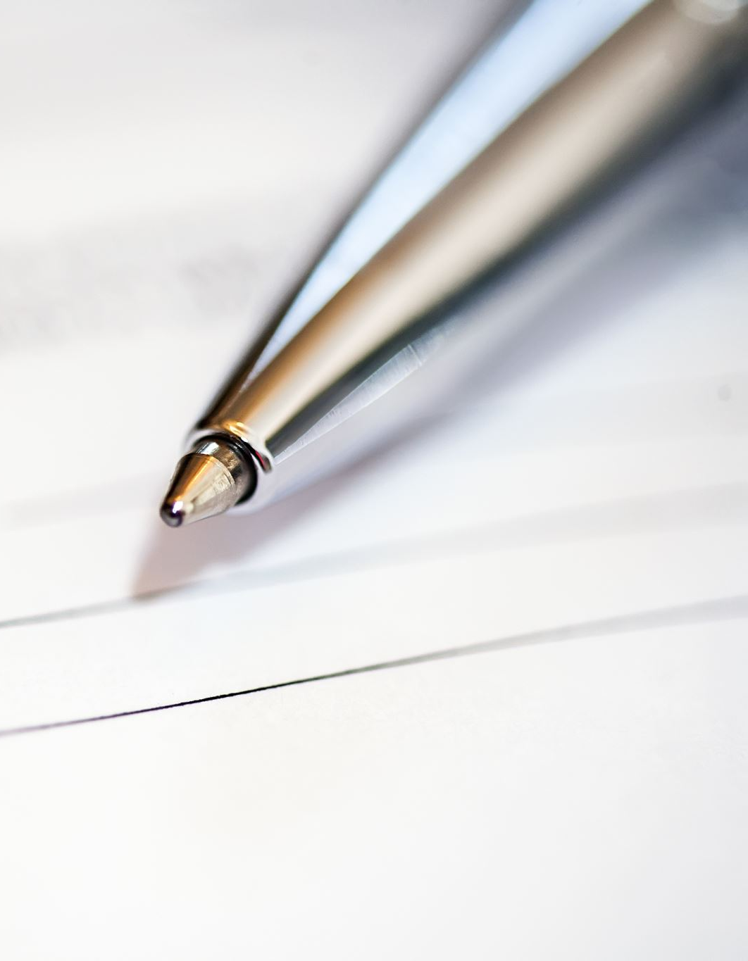
Forutsetning for å få gjennomført prosjektet
I hht vedtektene kreves det at minst halvparten av stemmene i Velforeningen deltar på ekstraordinært årsmøte.
= 195 boenheter må stemme ved årsmøtet.
Minimum 75 % av disse må være positive for at forslaget skal bli vedtatt
(èn stemme per boenhet)

Slide 5
Bakgrunn
Norges Bandyforbund har mottatt støtte til å etablere utendørsbaner på Østlandet
Ull/Kisa Innebandy har mottatt èn (1) bane
Nordbyhagen vel har meldt interesse for banen til Ull/Kisa på bakgrunn av at beboere ønsker bedre utnyttelse av grusbanen på Grendeplassen
Ull/Kisa ønsker å tilrettelegge for at Nordbyhagen kan plassere banen på Grendeplassen da de mener dette er en attraktiv plass for barn og unge å møtes

Slide 6
Hvorfor multisportbane/ nærmiljøanlegg?
En multisportbane kan være i bruk hele året og er et anlegg med allsidig bruksmuligheter for de fleste idretter og lek, både sommer og vinter
På vinteren kan den benyttes til skøyter og ishockey
Få flere barn i aktivitet etter covid. Her kan barn og unge ha det gøy, både sammen og alene. Leke, prøve, øve og trene ☺
Nærhet til et nærmiljøanlegg kan tiltrekke flere på visning, øke prisen på boligen og være et godt salgsargument i boligannonsen

Slide 7
Forutsetning for å etablere bane
Kommunen er eier av Grendeplassen.
Vellet drifter og vedlikeholder plassen. Vellet må derfor formelt søke Kommunen om bruk av plassen de neste årene.
Om banen kan etableres vil avhenge av et positivt vedtak i årsmøte og vedtak om bruk av plassen.

Slide 8
Agenda
Innkalling
Informasjon om sparebankstiftelsen og støtten til Bandyforbundet
Informasjon om bane og leverandør
Kostnadsoverslag og finansiering
Avstemming

Slide 9
Agenda
Innkalling
Informasjon om sparebankstiftelsen og støtten til Bandyforbundet
Informasjon om bane og leverandør
Kostnadsoverslag og finansiering
Avstemming

Slide 10
Innkalling til ekstraordinært årsmøte
Varslingsfrist er 14 dager ved ekstraordinært årsmøte.
Innkalling, saksliste og informasjon om saken deles ut i postkasser og blir lagt ut på Facebook og Vellets hjemmeside.
Saksliste inneholder ikke signering av protokoll, da dette gjøres elektronisk i dette systemet ved årsmøtets slutt.

Slide 11
Agenda
Innkalling
Informasjon om sparebankstiftelsen og støtten til Bandyforbundet
Informasjon om bane og leverandør
Kostnadsoverslag og finansiering
Avstemming

Slide 12
Informasjon om
Sparebankstiftelsen DNB
og støtten til Bandyforbundet
Norges Bandyforbund har mottatt 5 millioner kroner av Sparebankstiftelsen DNB for å etablere utendørsbaner på Østlandet
Pureplay er valgt som leverandør
Norges Bandyforbund, Sparebankstiftelsen og Pureplay har i flere år hatt et samarbeid om etablering av utendørsbaner i Norge
Her kan du lese mer om støtten til bandyforbundet:
https://bandyforbundet.no/innebandy/?msswb-post=norges-bandyforbundet-har-mottatt-kr-5-millioner-av-sparebankstiftelsen-dnb

Slide 13
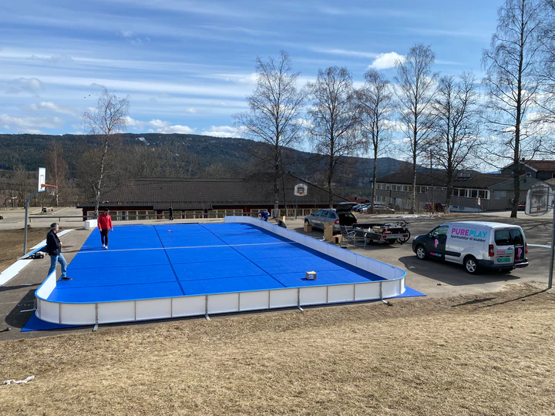
Banens verdi er 619.000 kr
Egenandel for Vellet er 269.000 kr for bane, mål og
asfaltering
Resten av summen dekkes av Sparebankstiftelsen DNB
Vellet må stille med 6 personer i 6 timer for å sette opp banen sammen med Pureplay

Slide 14
Agenda
Innkalling
Informasjon om sparebankstiftelsen og støtten til Bandyforbundet
Informasjon om bane og leverandør
Kostnadsoverslag og finansiering
Avstemming

Slide 15
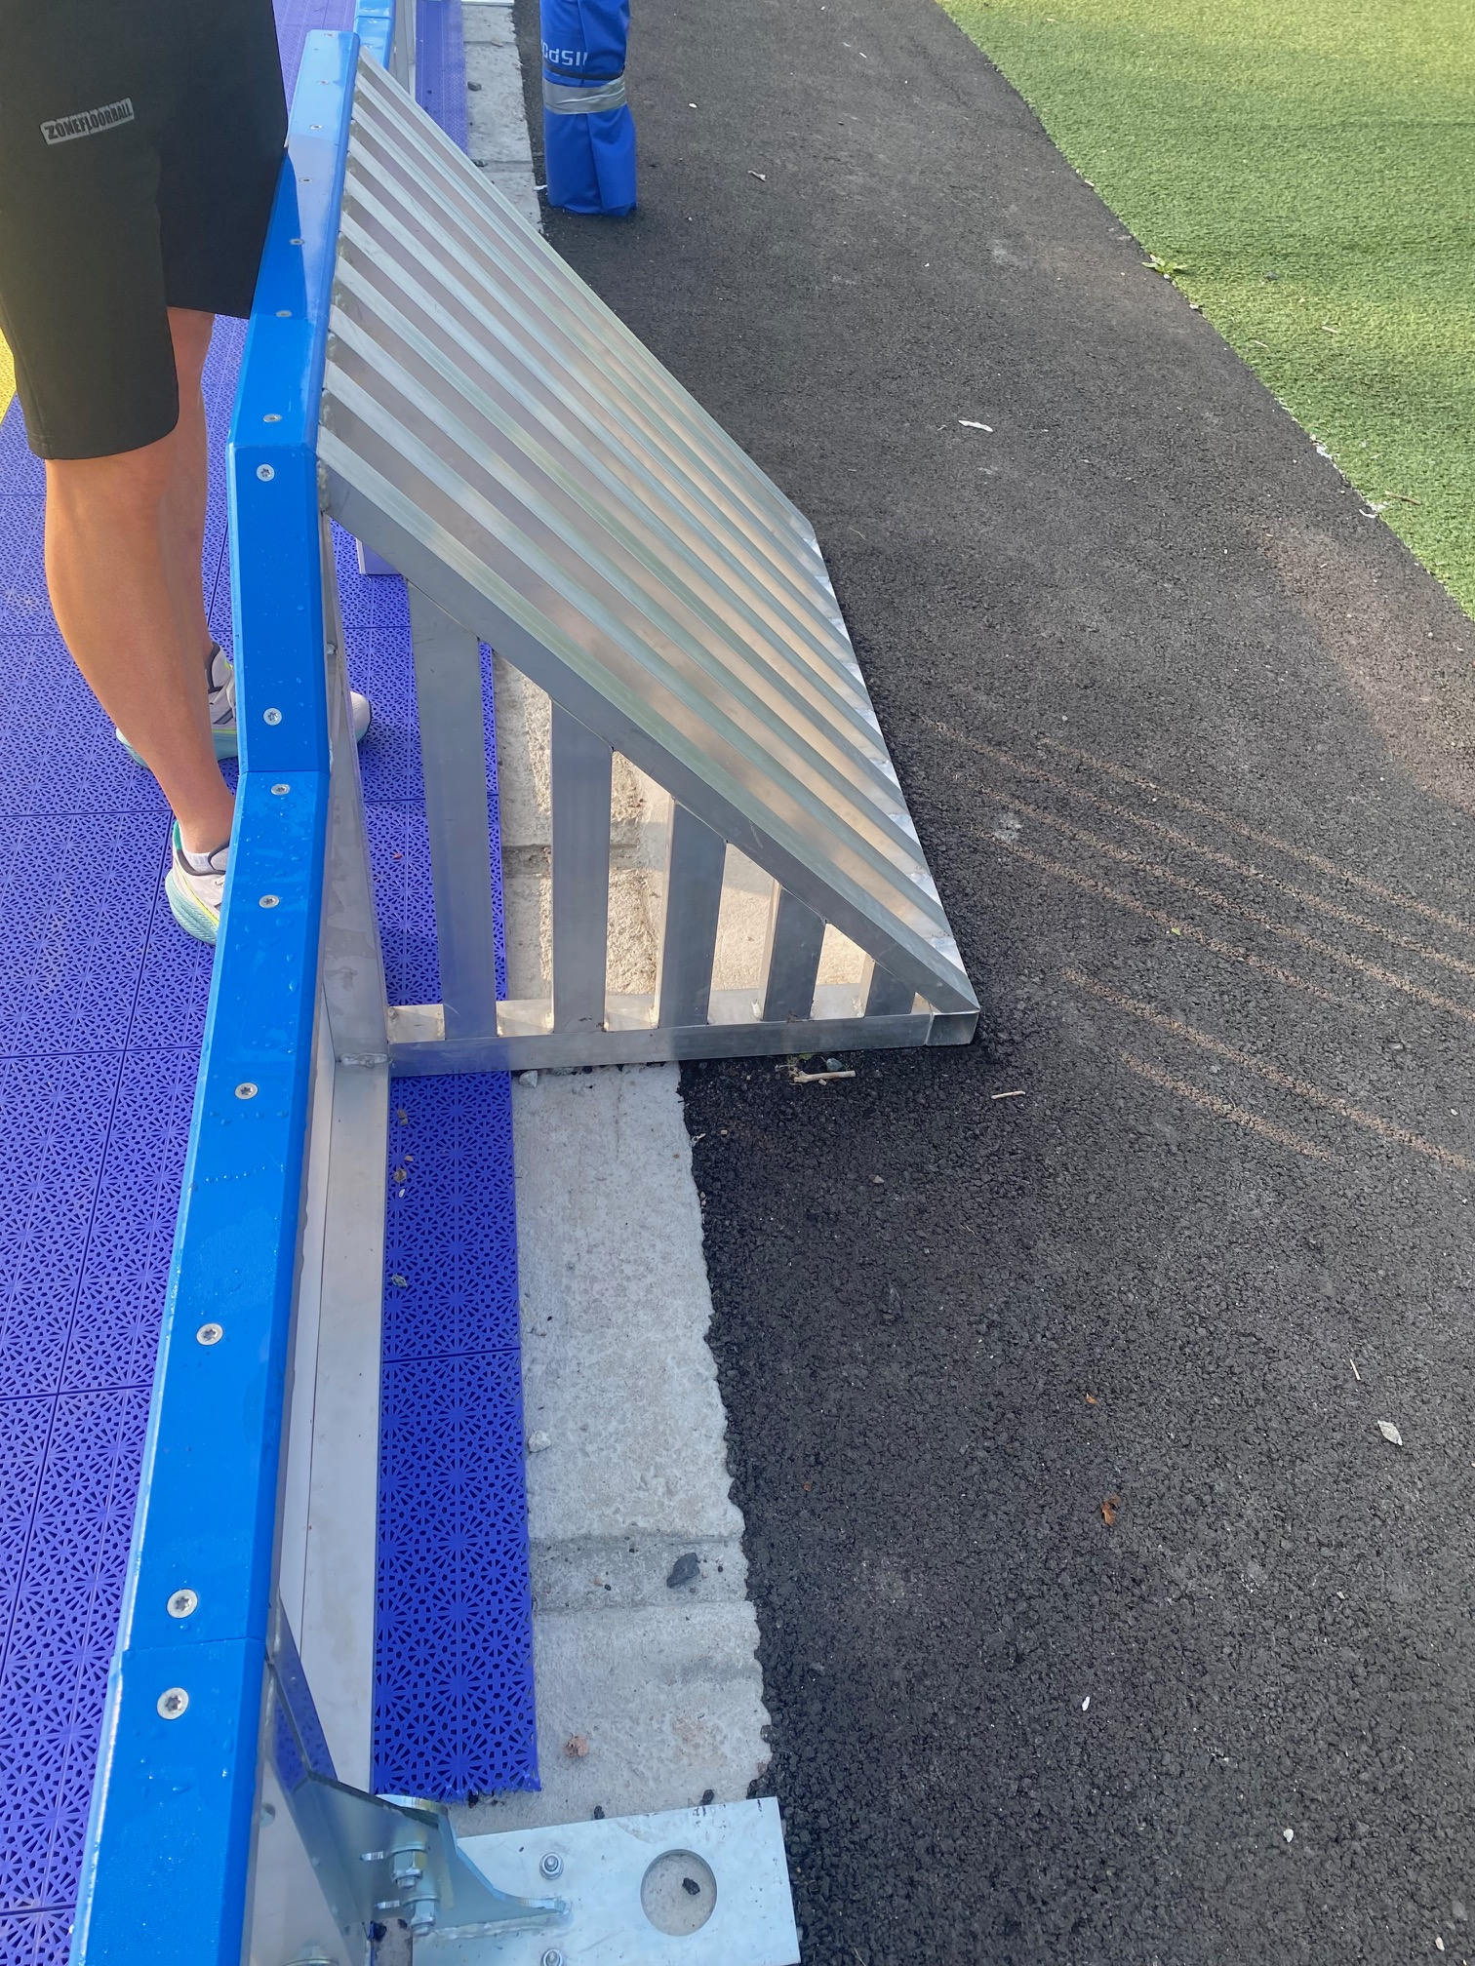
Multisportbanen er 10 x 20 m
Pakken inneholder:
Bergo multisportgulv 12 x 22 meter
Swerink outdoorvant
To alumuniumsstøpte mål
Montering
Frakt

Slide 16
Bergo Ultimate gulv
Det eneste utendørs sportsgulv som innehar alle sertifikater og godkjenninger for alle typer av idretter og er den mest miljøvennlige løsningen på markedet
Gulvet har 15 års garanti og tåler en trykkbelastning på 500 tonn
Gulvet er selvdrenerende, støydempende, tørker fort og kan stå ute hele året
Det kan sprøytes vann over gulvet på vinteren
Hvis noen av flisene i gulvet blir ødelagt er det enkelt og rimelig å reparere gulvet (skifte flis)
Les mer om gulvet her: Bergo multisport gulv – Pureplay.no

Slide 17
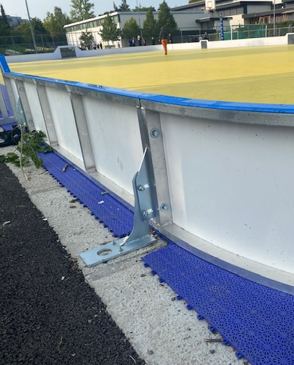
Swerink Outdoor vant
Vantet er en høykvalitetsrink som er produsert for utendørsbruk med forsterket front og aluminiumsramme for den beste kvaliteten og er tilpasset for ishockey og skøyter på vinteren
Vantet er 50 cm høyt og har 2 års garanti
Vantet festes i underlaget med stabile støtter som kan justeres etter bevegelser i underlaget
Les mer om vantet her: Swerink utendørsvant – Pureplay.no

Slide 18
Om leverandøren Pureplay
Selskapet eies og driftes av Tommy Skjønsholt og Jan Magnar Ingebrigtsli, som begge har solid bakgrunn fra diverse verv innenfor norsk idrett
Pureplay hjelper med hele prosessen
De kan tilby service og vedlikeholdsavtale og lagerfører alt av reservedeler i Norge
Les mer om Pureplay her: Om Pureplay – Pureplay.no

Slide 19
Agenda
Innkalling
Informasjon om sparebankstiftelsen og støtten til Bandyforbundet
Informasjon om bane og leverandør
Kostnadsoverslag og finansiering
Avstemming

Slide 20
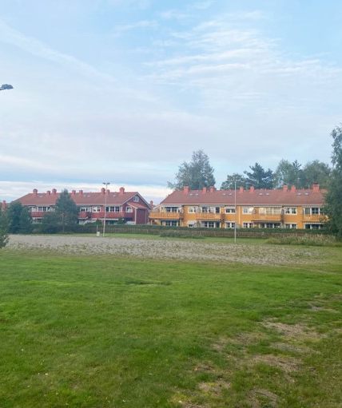
Valg av asfalt-leverandør
Styret har vært i kontakt med tre leverandører og ønsker å gå videre med Veidekke, basert på pris.
Veidekke har også vært den leverandøren som har vist mest interesse for oppdraget og har undersøkt godt hvilket grunnarbeid som er nødvendig for å få riktig beregning av tykkelse på asfalt til gulv og feste av vant.

Slide 21
Kostnadsoverslag Multisportbane Engangssum
Bane 400.000 kr
To mål 15.000 kr
Grunnarbeid + asfalt 204.000 kr
Total verdi for bane 619.000 kr
Midler fra Sparebankstiftelsen DNB - 350.000 kr
Vellets estimerte kostnad for banen 269.000 kr

Slide 22
Finansiering av banen
Årsmøtet 2023 har vedtatt å sette av 50.000 kr i 5 år til Grendeplassen (til sammen 250.000 kr). Kostnaden som Vellet må ut med totalt, vil avhenge av hvilke støtteordninger vi kan få tilgang til. Punktene nedenfor er sortert ut ifra Vellets vurdering av sannsynlighet for støtte.
Styret vil forsøke å hente inn penger fra:
Spillemidler: Inntil 50 % av kostnadene (vi har fått indikasjon på at denne støtten er det svært sannsynlig at Vellet får)
Sponsorer for å reklamere på vantene, inntil 22 sponsorer med forslag om 5000,- per reklame (situasjonsavhengig)
Andre støtteordninger for å få barn og unge i aktivitet

Slide 23
Midler benyttet til å kjøpe banen vil ikke føre til økt årskontingent!

Slide 24
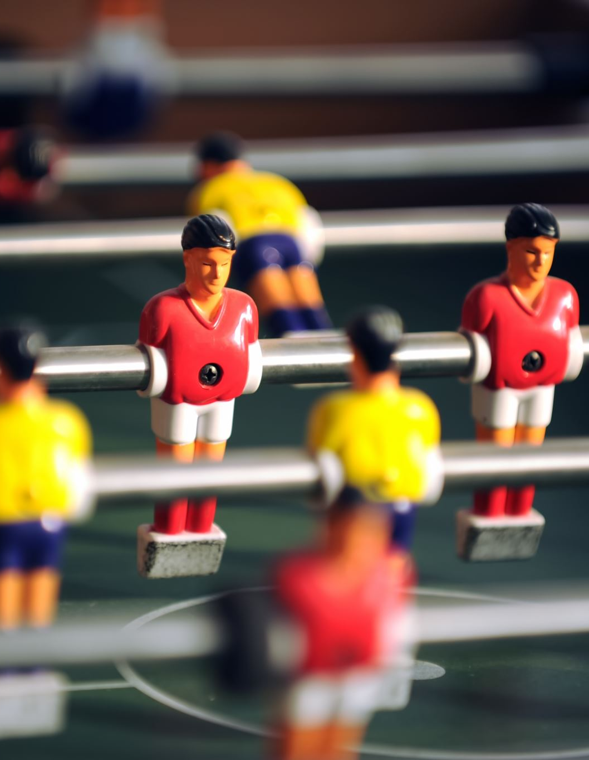
Andre ønsker for Grendeplassen
Forslag om å utnytte Grendeplassen til annen aktivitet og lek stiller Styret seg positiv til
Forslag til tiltak løftes i årsmøtet og følger vanlig prosess om avstemning
Det vil være naturlig å søke spillemidler eller andre støtteordninger for å realisere tiltak. For spillemidler, sendes søknad til Kommunen i september og avklaring om støtte kommer i april året etter

Slide 25
Agenda
Innkalling
Informasjon om sparebankstiftelsen og støtten til bandyforbundet
Informasjon om bane og leverandør
Kostnadsoverslag og finansiering
Avstemming

Slide 26
Avstemming
Innstilling fra Styret. Styret legger dette til grunn for avstemming:
Vellet ønsker å etablere multisportbane på Grendeplassen. Styret får herved fullmakt til å benytte inntil 300.000 kr for multisportbane, inkludert grunnarbeid. Det betales tilbake 50.000 kr i året fra «Grendeplassavsetningen» til beløpet er nedbetalt.

